Slide 1
Dag van de MKB accountant
Klantkennis: Bedrijfsgroei en innovatie!

Slide 2
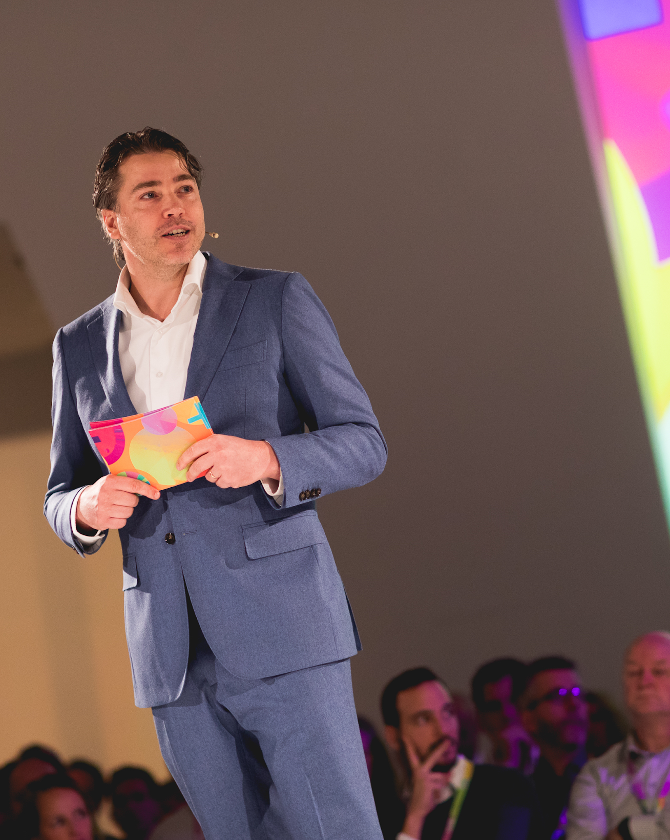
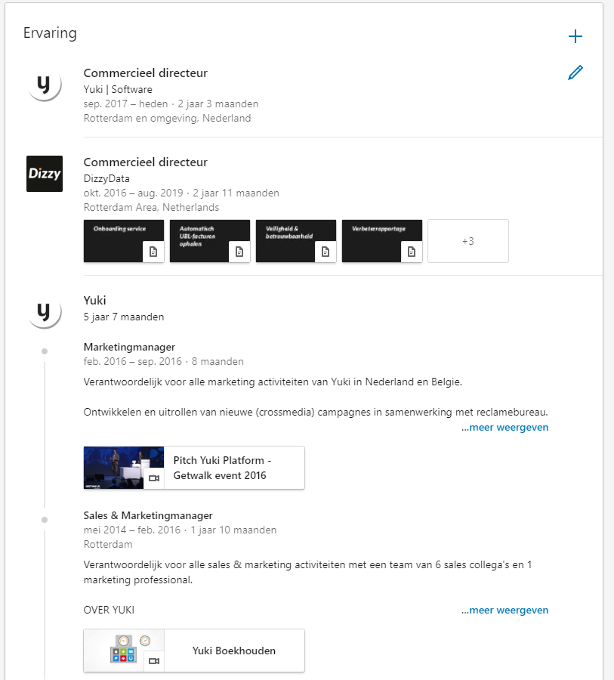
Micha Smit
Even voorstellen
Commercial Director @ Yuki

Slide 3



Van dienst naar service

Slide 4


Race niet tegen klok, maar voor tevredenheid

Slide 5

Gamification in de boekhouding

Slide 6
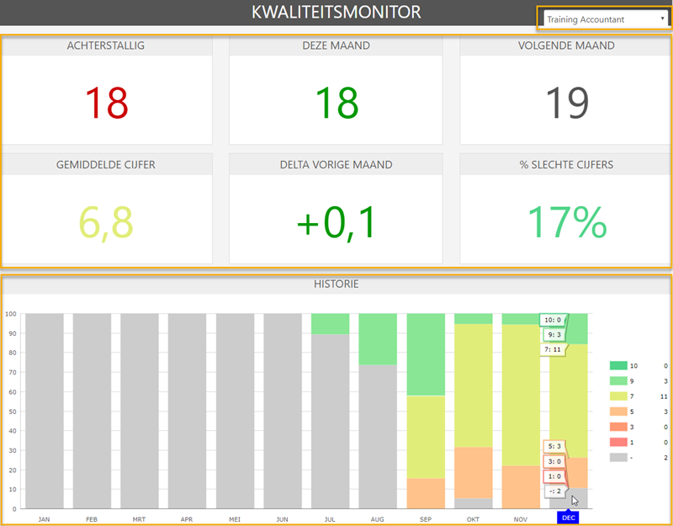
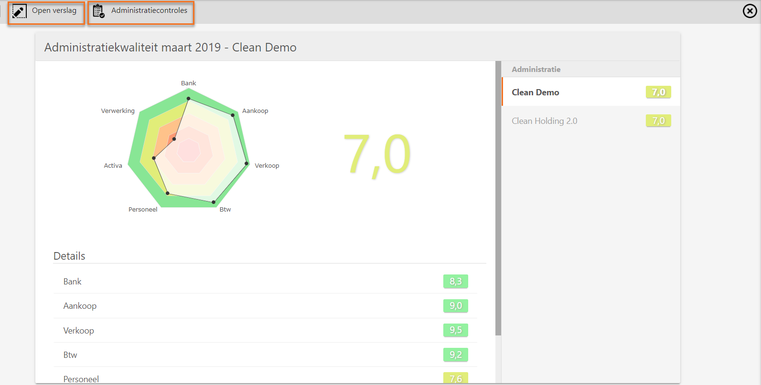


Robotic Assistant checkt kwaliteit boekhouding
Tijdigheid, juistheid en volledigheid

Slide 7
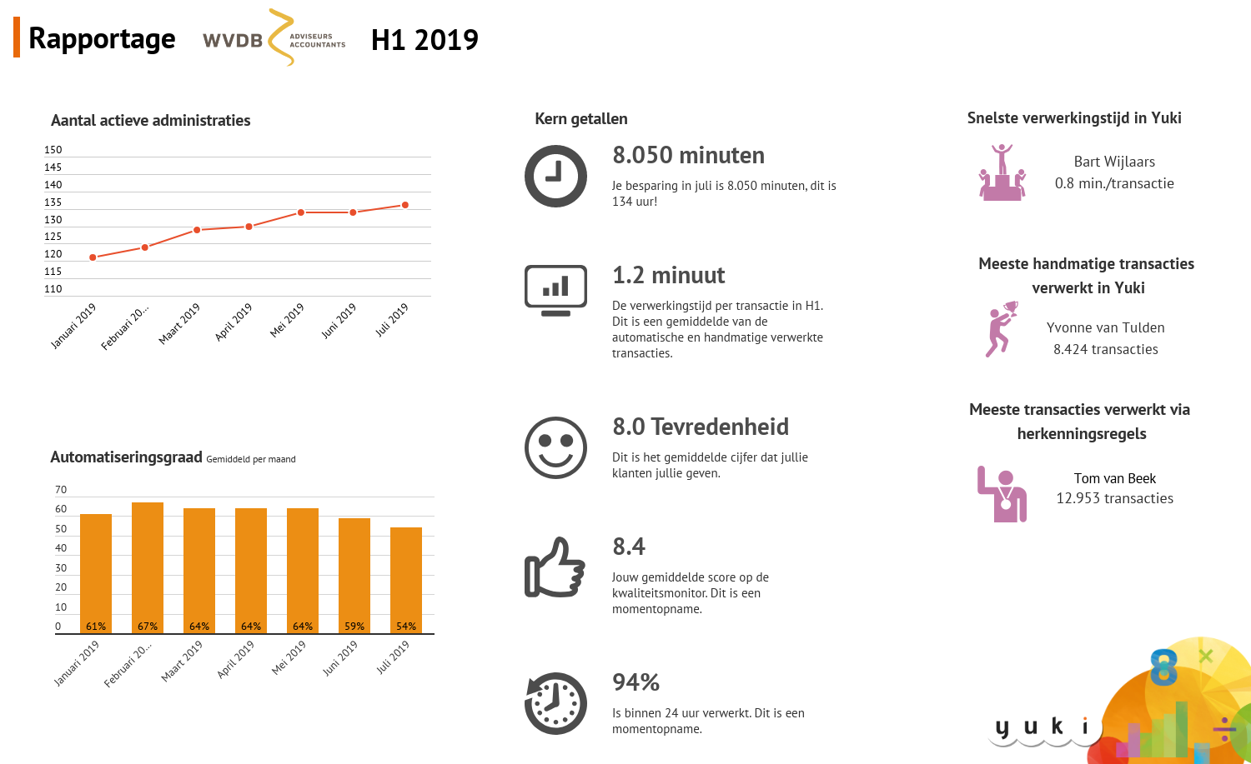



KPI’s voor het MKB kantoor
Direct positieve impact op piekdrukte en personeelstekort
Kengetallen waarop we performance meten & verbeteren
Automatisering %
Verwerkte transacties
Gemiddelde tijd per transactie
Tijdigheid administraties
Aantal vragen & klanttevredenheid
Kwaliteit van administraties
Meer werk met minder mensen
Piekdrukte managen

Slide 8
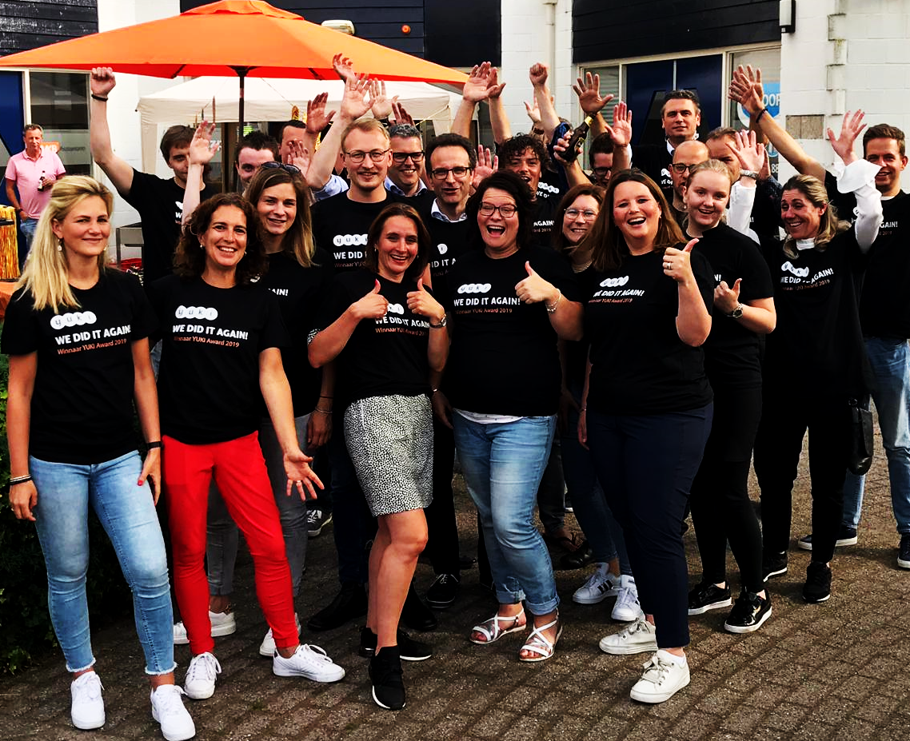

Gamification stimulans samenwerking
Ondernemers en accountants gaan echt samenwerken
Het moderne kantoor en de medewerkers zijn dagelijks aan het sturen op drivers die veel verder afstaan van de oude manier van boekhouden.
Het verbeteren van cijfers maakt dat de successen van teams en klanten veel inzichtelijker en leuker worden.
Notes:
niet alleen een software leverancier, partner.

Slide 9
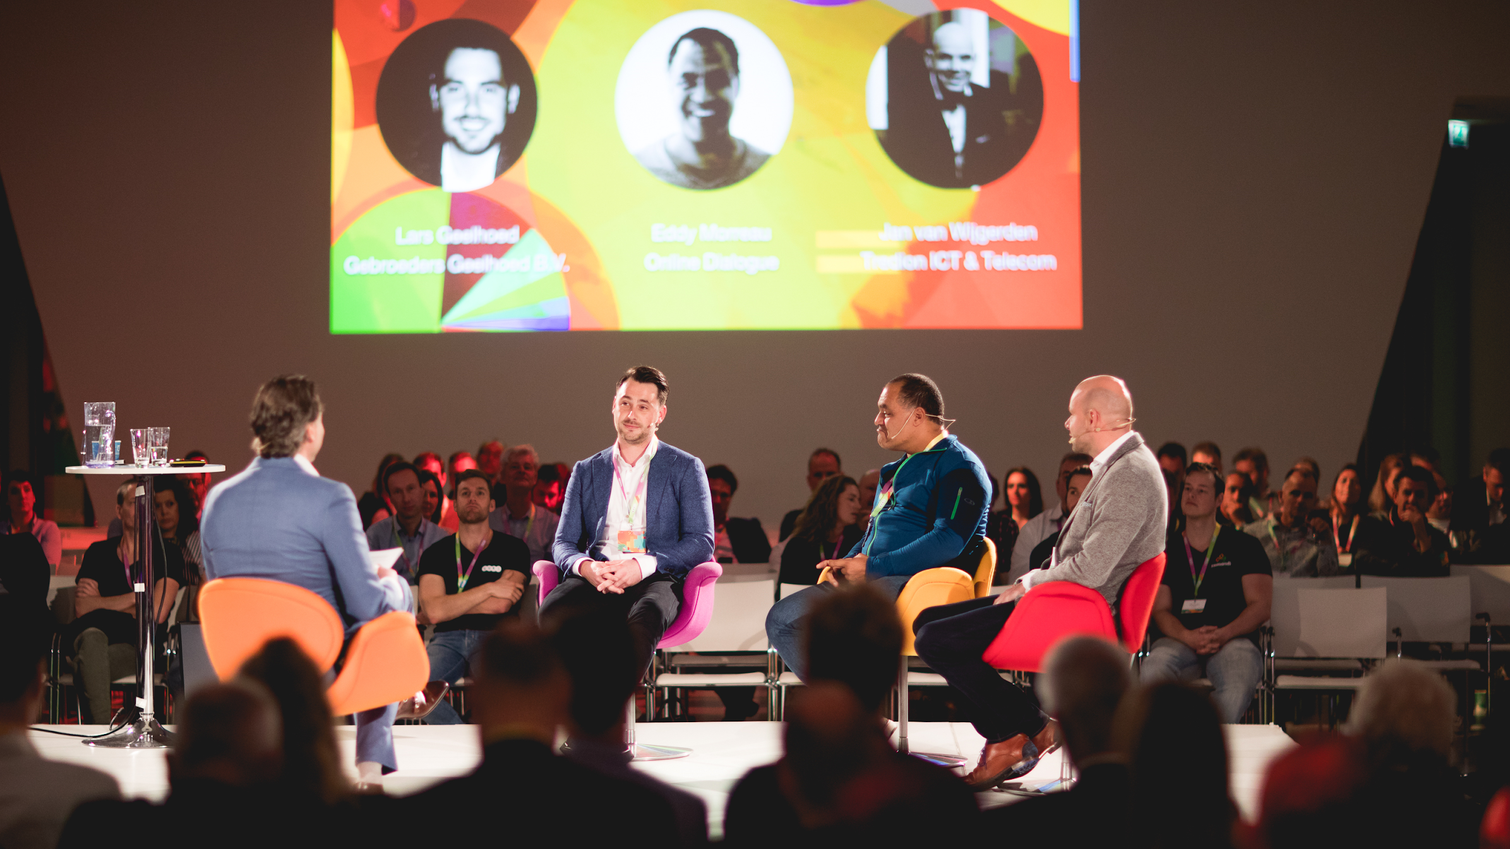
MKB accountant op pole position #TYCC

Slide 10

Accountants moeten kansen nu pakken
Data & Niche
Ondernemers Coach
Meer bij ondernemer langs
Verras
The Yuki Company Conference panel
“Meer bij de klant langs!”
“Als de accountant data inzichten niet gaat leveren, pakken andere partijen dat op”
De accountant in huidige vorm gaat verdwijnen! “Fiscaal advies kun je automatiseren. De ondernemer beter en succesvoller maken niet!”
“Help de ondernemer succesvol te zijn. Dan groei je als accountant mee. Je zit op de eerste rang om die rol te pakken.”

Slide 11
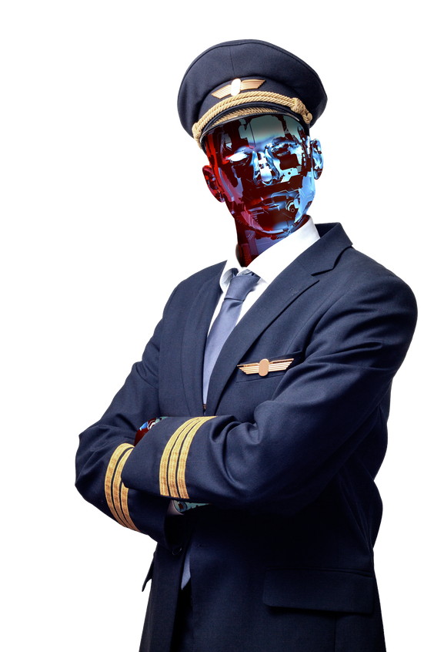
Impact van AI en machine learning op de accountancy sector
Wat als de boekhouding er gewoon is?
Hoe lang duurt het nog voordat de eerste AI-accountant (met warme, menselijke stem en uiterlijk) verschijnt? Deze accountant werkt voor al je klanten tegelijk, 24 uur per dag.
Kortom de boekhouding is er straks ook gewoon. Maar wat is jouw rol dan in de samenwerking met de ondernemer? Ken je jouw klant goed genoeg? Ken je zijn markt goed genoeg? Snap je zijn uitdagingen, inzichten, cijfers en kun je hem hiermee succesvoller maken?
Heb je de technologie in huis die jou in staat stelt meer met de klant om tafel te zitten?
Dan ben jij straks de nieuwe Digitale CFO / Piloot van de ondernemer!

Slide 12
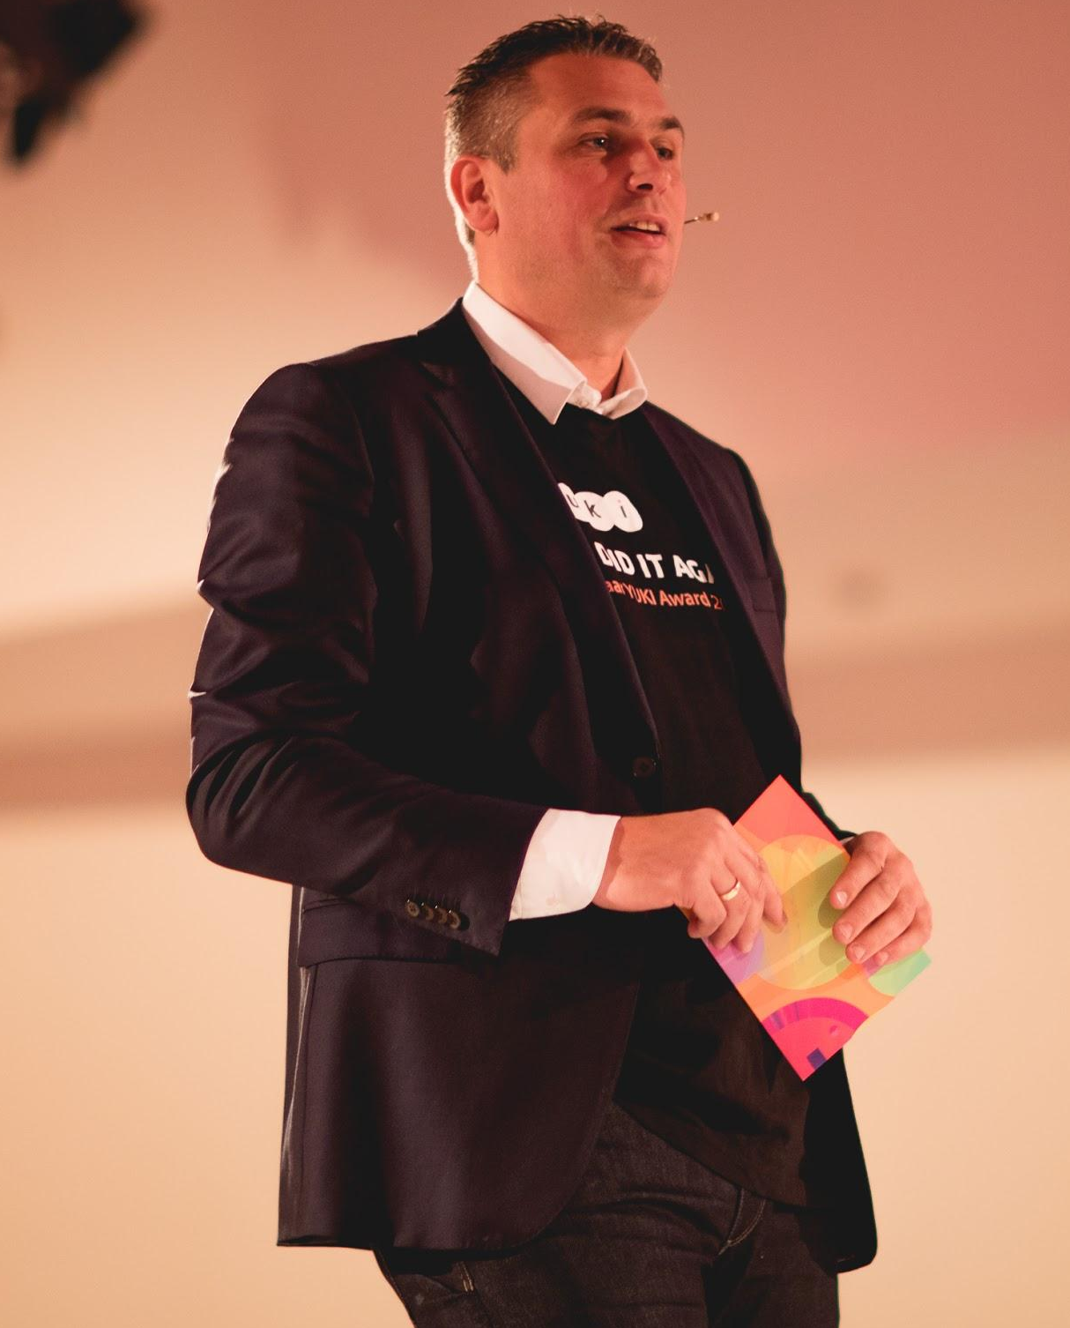
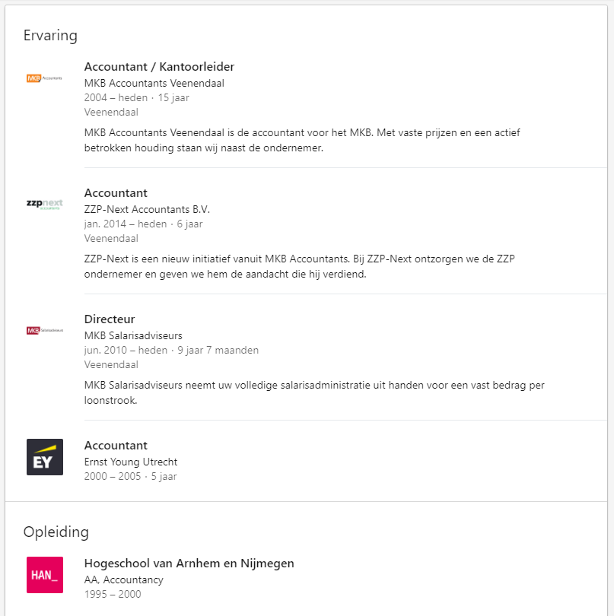
Geert Dreschler
Even voorstellen
Owner @ MKB Accountants & ZZP Next

Slide 13

  Dag van de
  Doel vandaag
Uitleggen hoe wij de technologie gebruiken om bedrijfsgroei te realiseren

Slide 14
Agenda
De naam
Het verhaal en concept van MKB Accountants
Klantbenadering
De moneymaker
Organisatie en KPI’s
De toekomst

Slide 15
Succes begint met geluk mkbaccountants.nl

Slide 16
  Het verhaal van MKB Accountants
Our journey
Opgericht op 1 november 2004
Vanaf de zolderkamer
Na 5 jaar Ernst & Young
3 maanden na mijn titel

Slide 17
  Het verhaal van MKB Accountants
Our journey
Eerste jaren 50% groei per jaar
Daarna jaarlijks gemiddeld 25% groei (autonome groei)
2019 YTD 24% groei

Slide 18
  Het verhaal van MKB Accountants
Our journey
Nu 31 medewerkers
MKB kantoor (samenstelpraktijk)
Veenendaal en Utrecht
Eigen DNA

Slide 19
  Het verhaal van MKB Accountants
Our journey
Vaste prijzen voor vaste werk
Abonnementen inclusief jaarwerk
Geen boekhoudingen meer handmatig inboeken

Slide 20

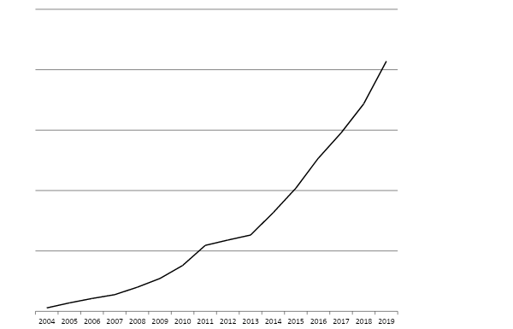
Bedrijfsgroei
Bedrijfsgroei

Slide 21
  Klantbenadering
Onderscheidend vermogen
Kwaliteit (verdediging)
  Hier win je geen wedstrijden mee
Klanttevredenheid (aanval)
  Hiermee onderscheid jij je van de grijze muizen

Slide 22
Keihard werken
Loyaliteit
Actief betrokken

Slide 23
Actief betrokken
Actief betrokken betekent dat je actief omgaat met de klant. Niet afwachtend langs de kant staan, maar actief bezig zijn. De klant stimuleren en achter zijn broek aan zitten. Betrokken is dat je weet wat er speelt, meeleeft en empathie hebt

Slide 24
Keihard werken
Keihard werken is niet 100 uur per week werken, maar aan de slag gaan als de klant je nodig heeft (bij financiering, tussentijdse cijfers, overnames, vragen fiscus, problemen).

Slide 25
Loyaliteit
Wij zijn loyaal naar de klanten en zijn er als ze ons nodig hebben. Het doel is niet om maximaal geld te verdienen, maar om de klant tevreden te stellen.
Eerst de boel op orde en dan pas rendement. Klanten (maar ook personeel) zijn daardoor ook loyaal naar ons.

Slide 26
Klantbenadering
Werken met kleine teams
Teams afgestemd op de doelgroep
Teams sturen op klanttevredenheid
Rendement als bedrijf bekijken en niet per klant

Slide 27





Slide 28
Klantbenadering
Gevolg?
2019 YTD 25% meerwerk
Loyale klanten die ambassadeur worden
Afscheid nemen van slechte klanten

Slide 29
De moneymaker

Slide 30
De moneymaker
In 2013 besloten geen fysieke administraties meer te verwerken
Alles bekeken en YUKI sloot aan bij ons idee en DNA
YUKI is de groeiversneller

Slide 31
Keihard werken
Loyaliteit
Actief betrokken

Slide 32
De moneymaker
Moneymaker casus
Voorbeeld 1 | Reclame bureau
Traditioneel maken we de jaarrekening en de aangifte en klant (of zijn partner) boekt met tegenzin de administratie. De klant heeft geen idee van de resultaten tussentijds. Offerte misschien 2500 per jaar
Modern: met YUKI nemen we de administratie over en maken automatiseringsslag. De klant heeft inzicht in zijn prestaties en wij zijn actief betrokken. Een offerte van 6000 per jaar.

Slide 33
De moneymaker
Moneymaker casus
Voorbeeld 2 | Tech Savvy
Hoe onderscheid jij je van de andere grijze accountants? Hoe weet iemand dat je modern bent? Wij hebben 2 YUKI awards gewonnen dus iedereen vindt ons een heel modern kantoor. Dat leidt tot een positief beeld, makkelijke reclame en een aanwas van nieuwe klanten.

Slide 34


Slide 35
De moneymaker
Moneymaker casus
Voorbeeld 3 | Meerwerk
Door actief betrokken te zijn, inzicht te hebben in de resultaten door YUKI kun je makkelijk meerwerk verkopen. Inzake ondernemingsvorm, bijpraten over resultaten, budgetten, dividenduitkeringen en debiteurenbeheer overnemen.

Slide 36
De moneymaker
Moneymaker casus
Voorbeeld 4 | Efficiency
Ons YUKI team zorgt ervoor dat de administraties samenstel waardig zijn. De accountancy kunnen daardoor efficiënt een jaarrekening maken.

Slide 37
De moneymaker
Moneymaker casus
Voorbeeld 5 | Exit slechte klanten
Elk jaar maken we een zwarte lijst met klanten waar we vanaf willen. Dit inzicht hebben we door de KPI’s. Dat zorgt voor een beter rendement.

Slide 38
Organisatie en KPI
Interne organisatie:
Eigen YUKI team
Maandelijks overleg, waar we sturen op KPI’s
Dagelijks voor het kantoor zichtbaar op de wand!

Slide 39
Organisatie en KPI
Wij sturen op:
Klanttevredenheid
Tijdigheid
Automatiseringsgraad
Kwaliteit

Slide 40
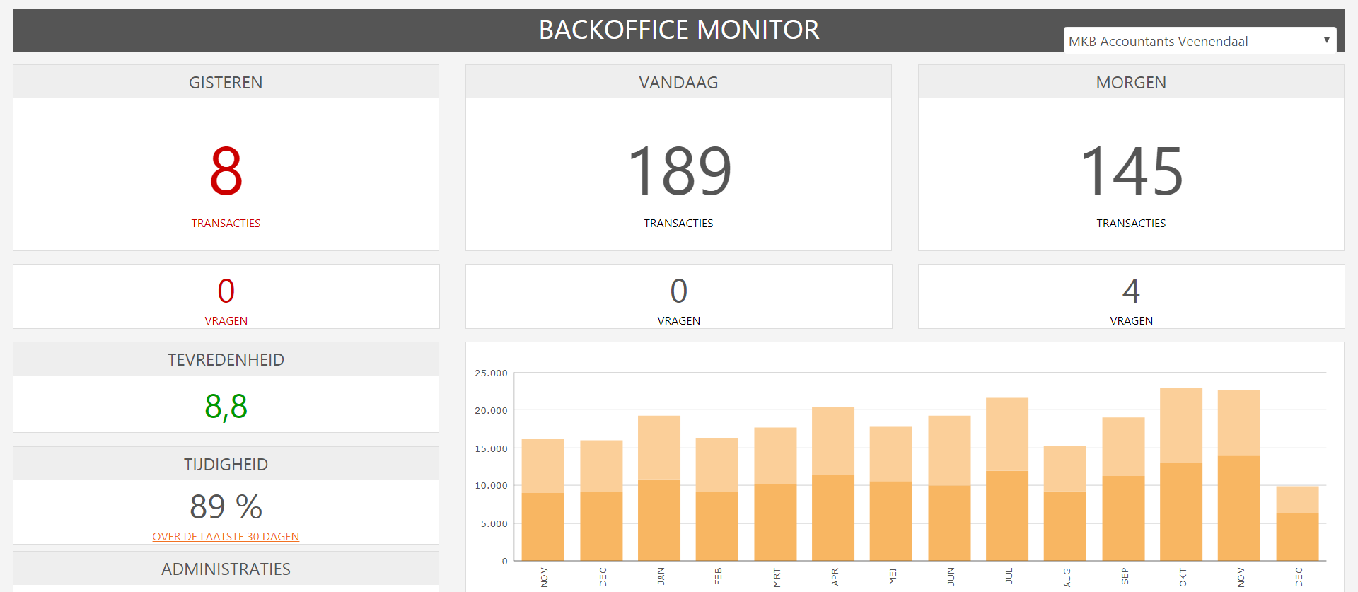

Slide 41
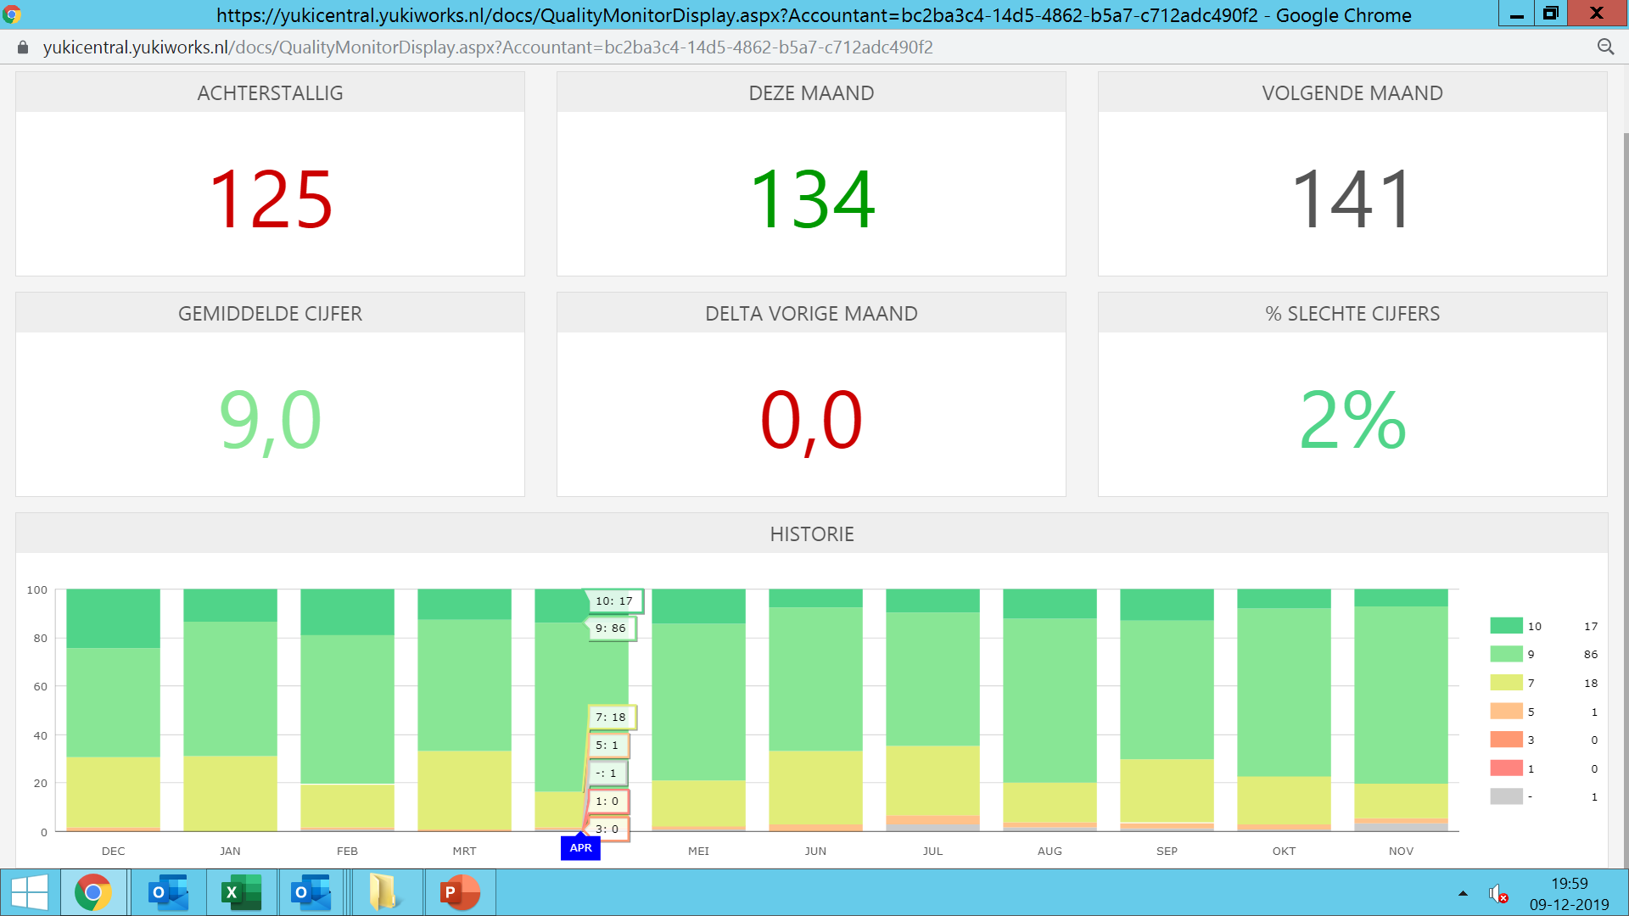

Slide 42
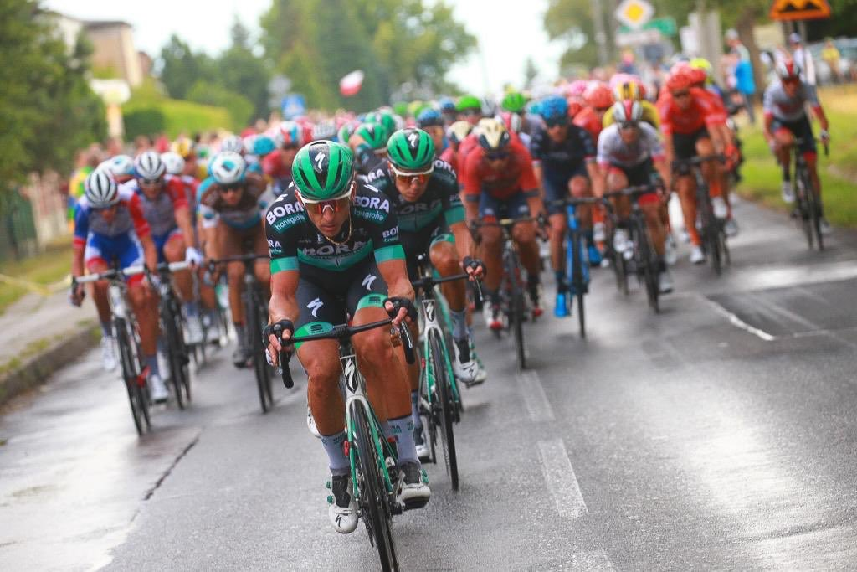
  De toekomst
Voor in het peloton zitten

Slide 43

  Accepteer dat de wereld verandert

Slide 44



MKB Accountants
the future
Maak van de MKB Accountant een wettelijk keurmerk

Slide 45
That’s all
Vragen?

